Slide 1
حمله به خانه وحی
یاس کبود

Slide 2
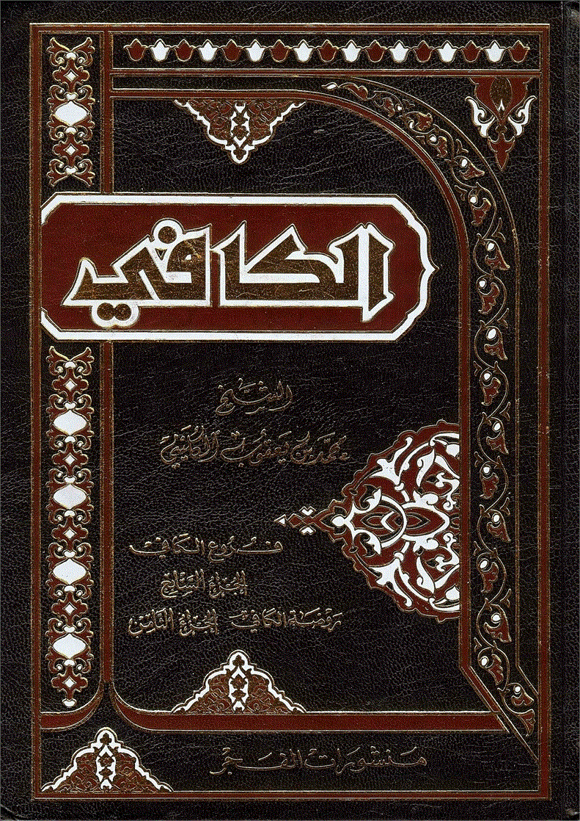
اعتقاد ما ...
امام کاظم علیه السلام می فرمایند :
إِنَّ فَاطِمَةَ علیها السلام صِدِّيقَةٌ شَهِيدَةٌ
همانا فاطمه سلام الله علیها صدیقه شهیده می باشد.
( جلد 1 ، صفحه 458 )

Slide 3
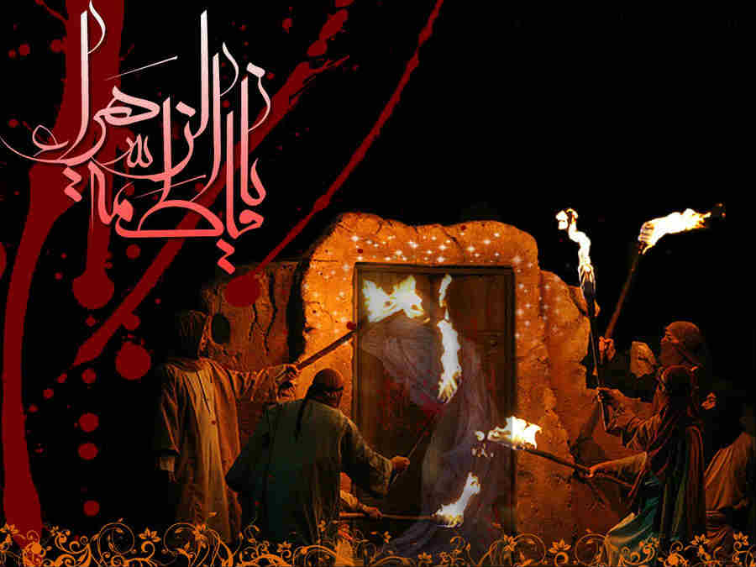
سیری در کتب اهل تسنن
تهدید به آتش زدن خانه حضرت زهرا سلام الله علیها در مدارک اهل تسنن

Slide 4
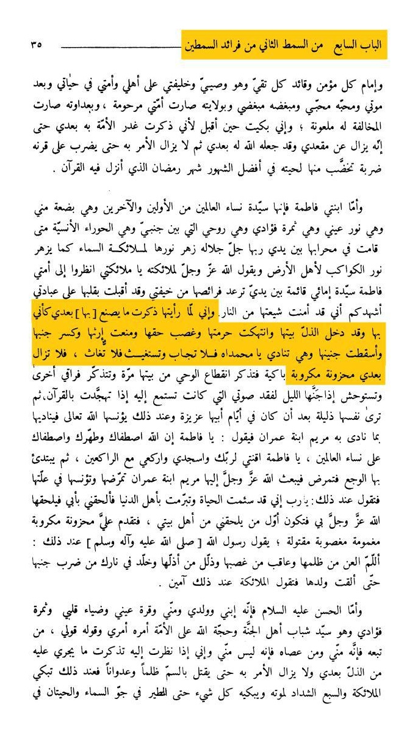
پیشگوئی رسول خدا در مورد هجوم به خانه وحی
امام الحرمین جوینی شافعی میگوید: زمانی که فاطمه را دیدم ، به یاد صحنه‌ای افتادم که پس از من برای او رخ خواهد داد ، گویا می‌بینم ذلت وارد خانۀ او شده ،‌ حرمتش پایمال گشته ، حقش غصب شده ، از ارث خود ممنوع گشته ،
پهلوی او شکسته شده و فرزندی را که در رحم دارد ، سقط شده ؛
در حالی که پیوسته فریاد می‌زند : وا محمداه ! ؛ ولی کسی به او پاسخ نمی‌دهد ،کمک می خواهد ؛ اما کسی به فریادش نمی‌رسد .

Slide 5
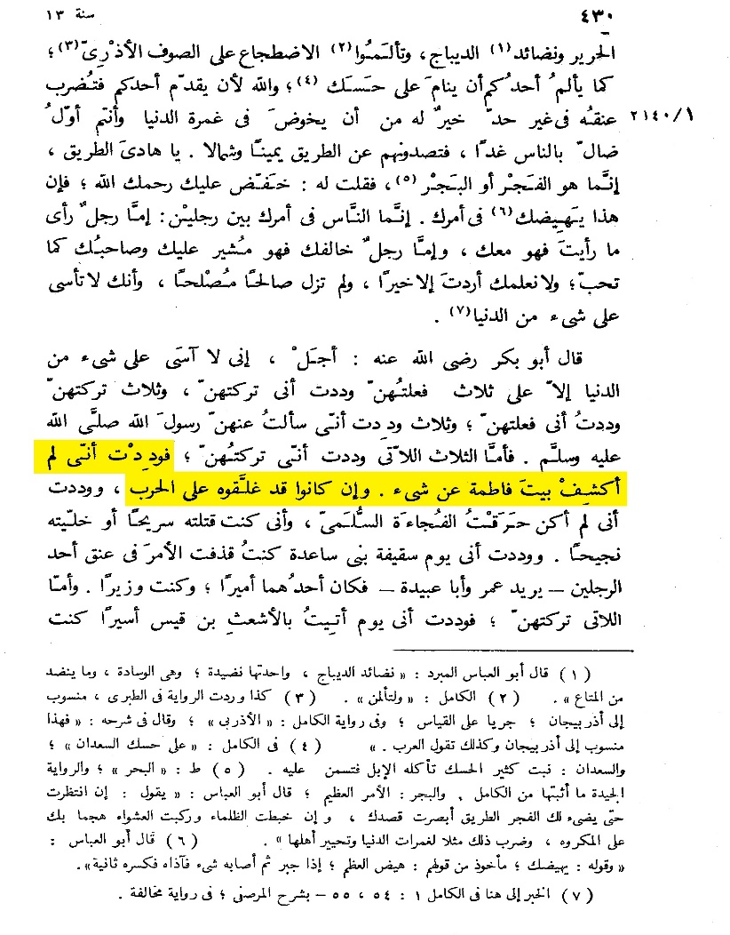
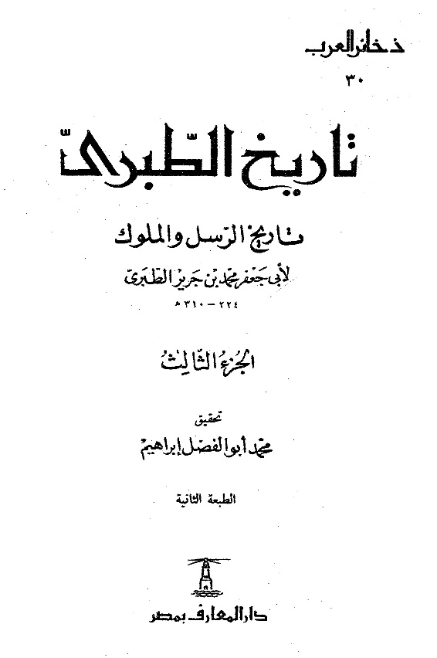
اعتراف ابوبکر به هنگام مرگ
فَوَدِدْتُ أَنِّي لَمْ أَكْشِفْ بَيْتَ فَاطِمَةَ عَنْ
شَيْءٍ وَإِنْ كَانُوا قَدْ غَلَّقُوهُ عَلَى الْحَرْبِ
- ای کاش خانه فاطمه را هتك حرمت نمى‌كردم؛
اگر چه آن را براى جنگ بسته بودند

Slide 6
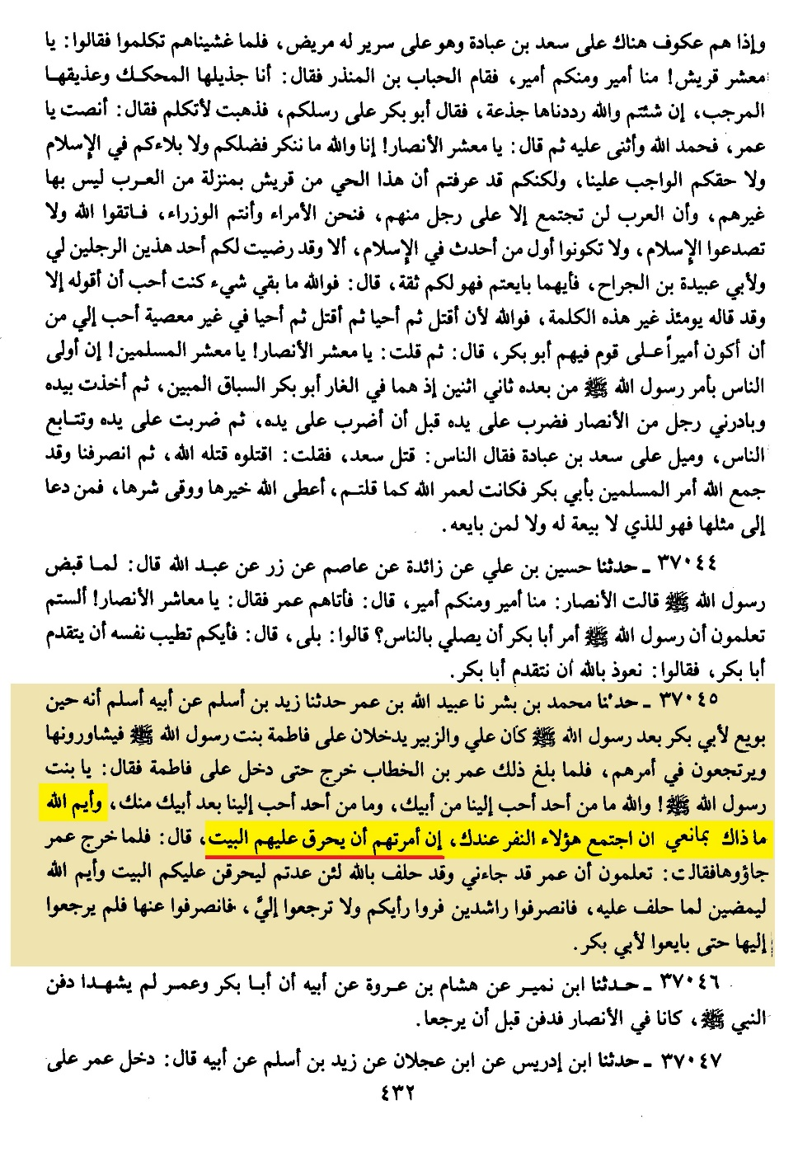
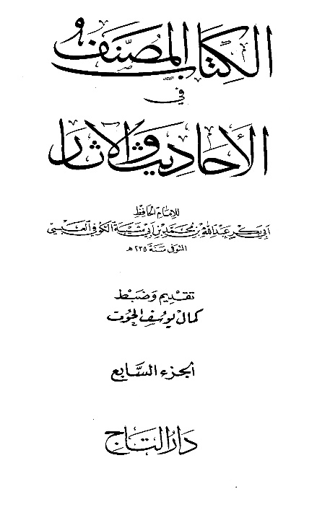
تهدید عمر به آتش زدن – ابن ابی شیبه
و عمر چنین گفت :
ولي سوگند به خدا اين محبت مانع از آن نيست كه اگر اين افراد در خانه تو جمع شوند من دستور دهم خانه را بر آن ها بسوزانند.
فاطمه سلام الله علیها چنین گفت :
به خدا سوگند! آنچه را كه قسم خورده است انجام مي دهد!

Slide 7
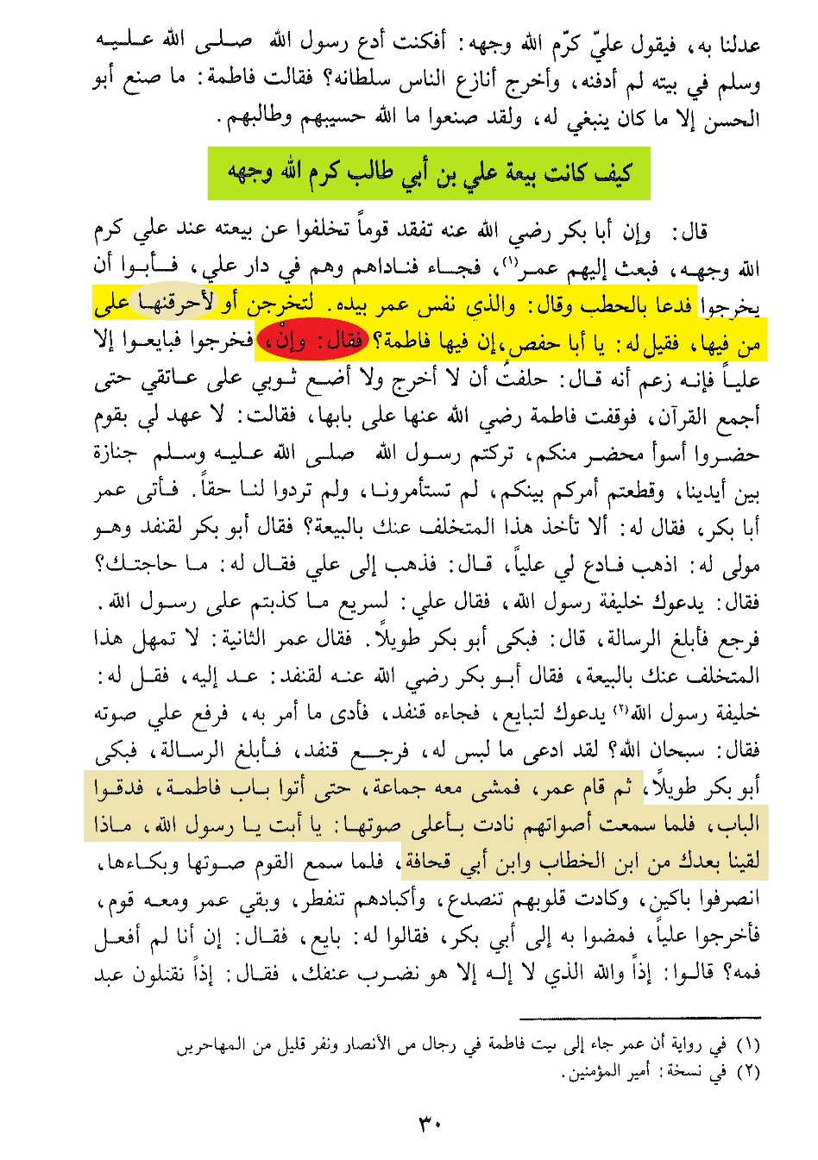
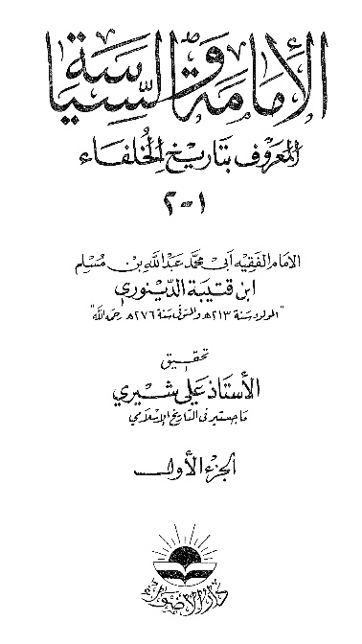
تهدید عمر به آتش زدن – ابن قتیبه
عمر هيزم خواست و گفت:
به همان خدايي كه جان عمر در دست اوست، سوگند ياد مي كنم كه بيرون بياييد و گرنه خانه را با كساني كه در آن هستند آتش خواهم زد. به عمر گفتند: اي اباحفص! فاطمه(عليها السلام) در اين خانه است. عمر پاسخ داد: باشد!!

Slide 8
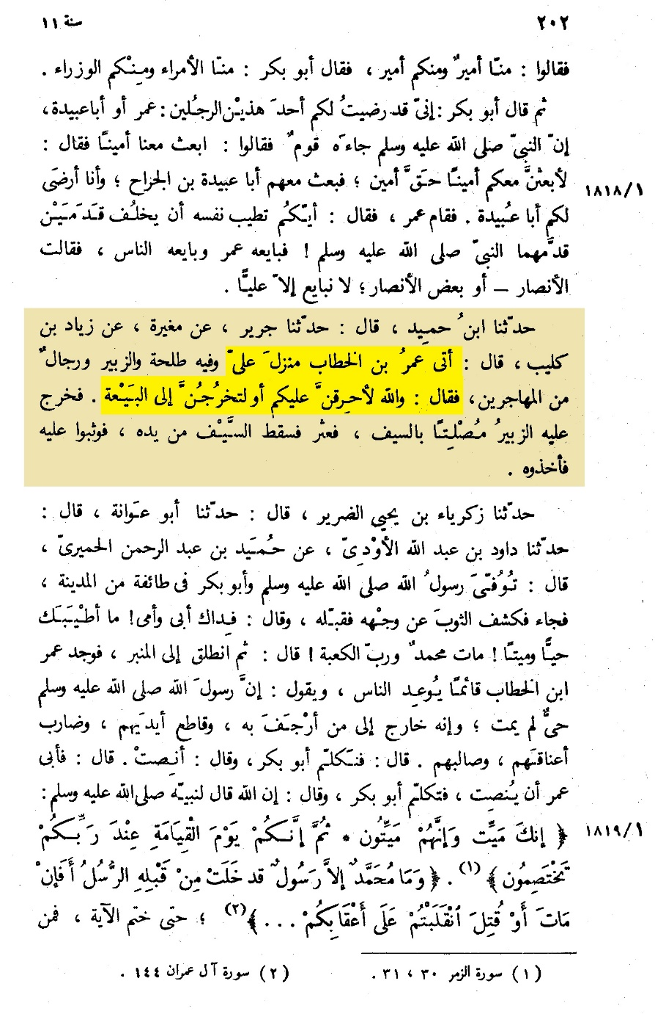
تهدید عمر به آتش زدن - طبری
عمر چنین گفت :
والله لأحرقن عليكم أو لتخرجن إلي البيعة
به خدا سوگند خانه را به آتش مي كشم؛
مگر اينكه براي بيعت بيرون بياييد.

Slide 9
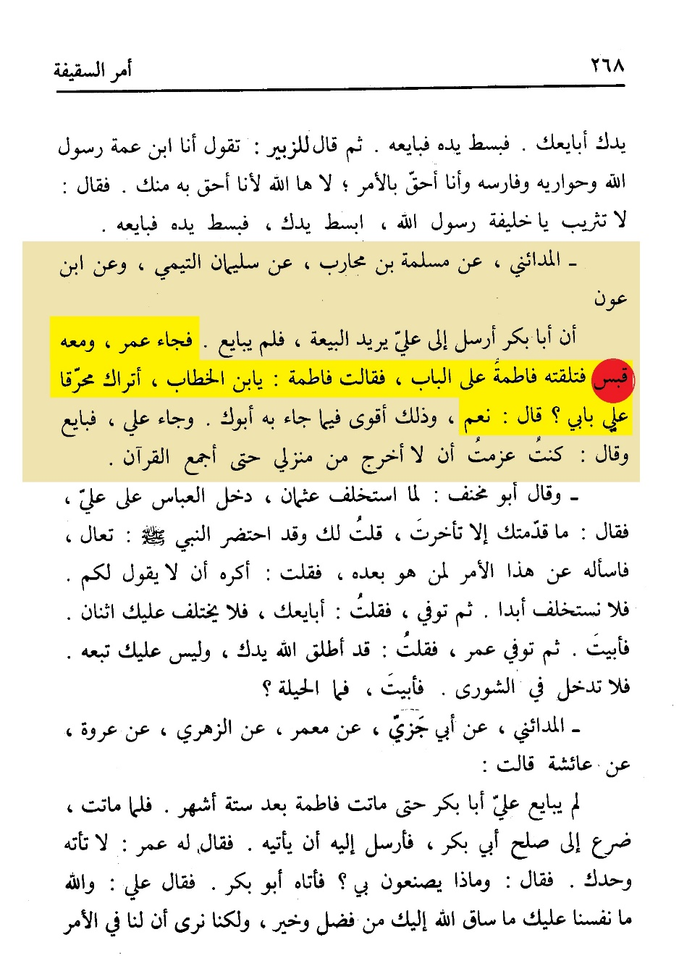
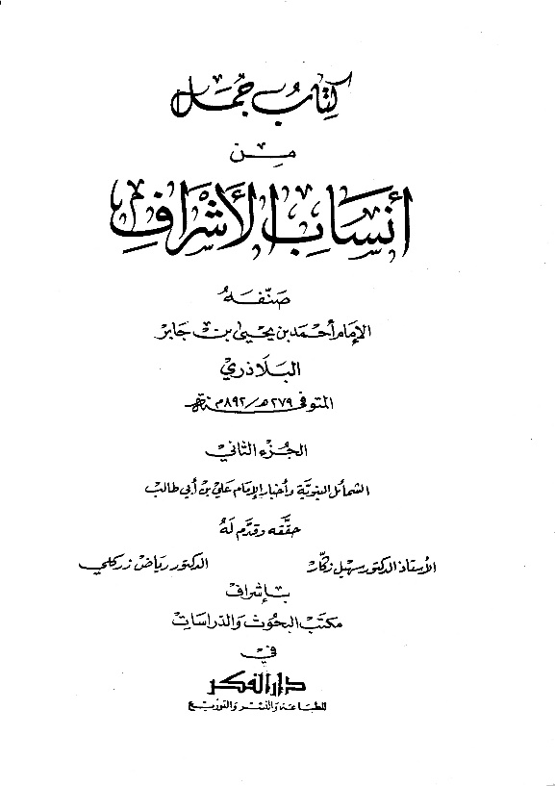
تهدید عمر به آتش زدن - بلاذری
پس عمر با شعله آتش به طرف خانه فاطمه (عليها السلام) رفت.
فاطمه (عليها السلام) پشت در خانه آمد و گفت: اي پسر خطّاب! آيا تويي كه مي خواهي درِ خانه را آتش بزني؟
عمر پاسخ داد : آري!
اين كارآنچه را كه پدرت
آورده محكم تر مي سازد.

Slide 10
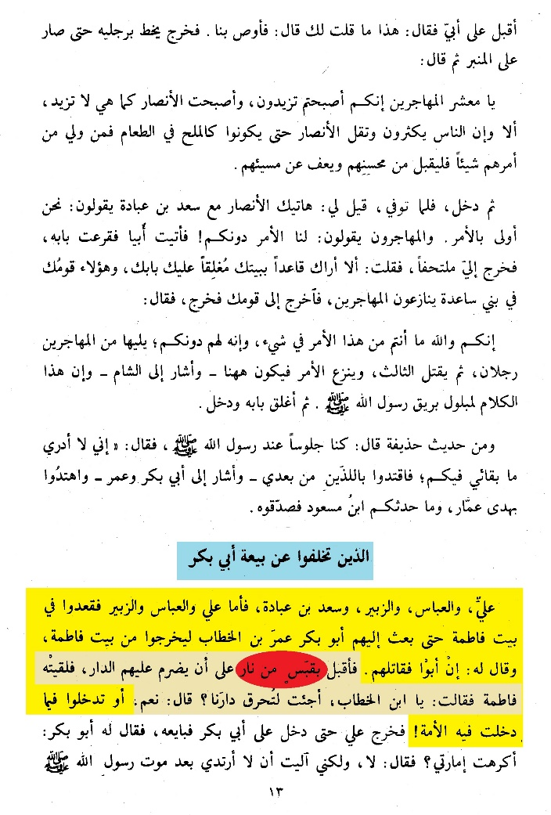
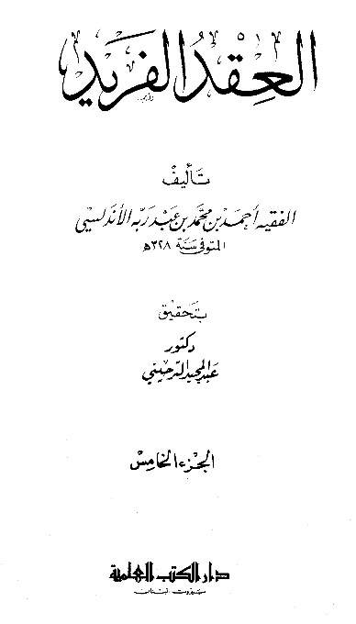
تهدید عمر به آتش زدن – ابن عبدربه
ابوبكر به عمر بن خطاب مأموريت داد كه برود و آنان را از خانه بيرون بياورد و به وي گفت: چنانچه مقاومت كردند با آنان جنگ كن.
عمر با شعله آتشي كه همراه داشت و آن را به قصد آتش زدن خانه فاطمه(عليها السلام)برداشته بود، به سوي آنها حركت كرد.
فاطمه(عليها السلام)گفت: اي پسرخطاب! آتش آورده اي خانه مرا بسوزاني؟
گفت: بلي، مگر اين كه به آنچه امت در آن داخل شده اند (بيعت با ابوبكر) شما هم داخل شويد.

Slide 11
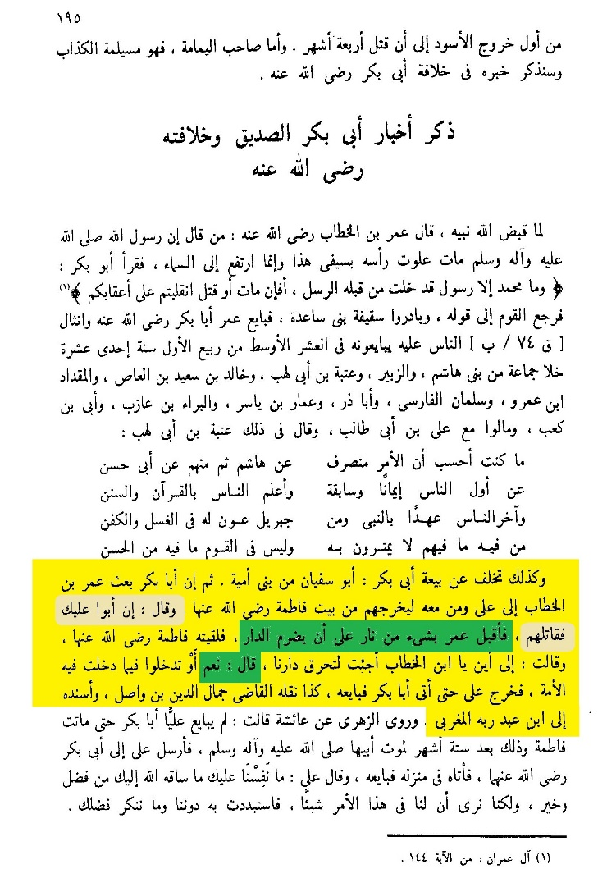
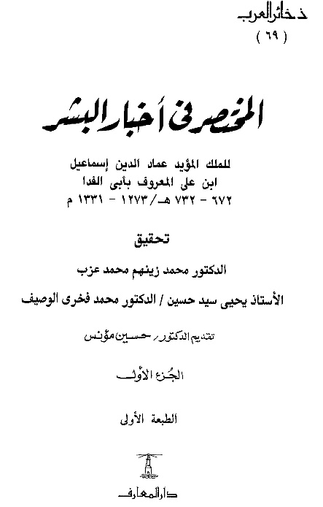
تهدید عمر به آتش زدن – ابوالفداء
ابو بكر عمر را به نزد علي و همراهيان وي فرستاد تا ايشان را از خانه فاطمه بيرون آورد ؛ و گفت اگر ممانعت كردند پس با ايشان جنگ بنما .
پس عمر با مقداري آتش به سمت ايشان آمد تا خانه را به آتش بكشد .
پس فاطمه عليها السلام او را ديد و گفت:به كجا مي روي اي فرزند خطاب . آيا آمده اي كه خانه ما را به آتش بكشي؟
گفت:آري!! مگر اينكه همان كاري را بنماييد كه مردم كردند

Slide 12
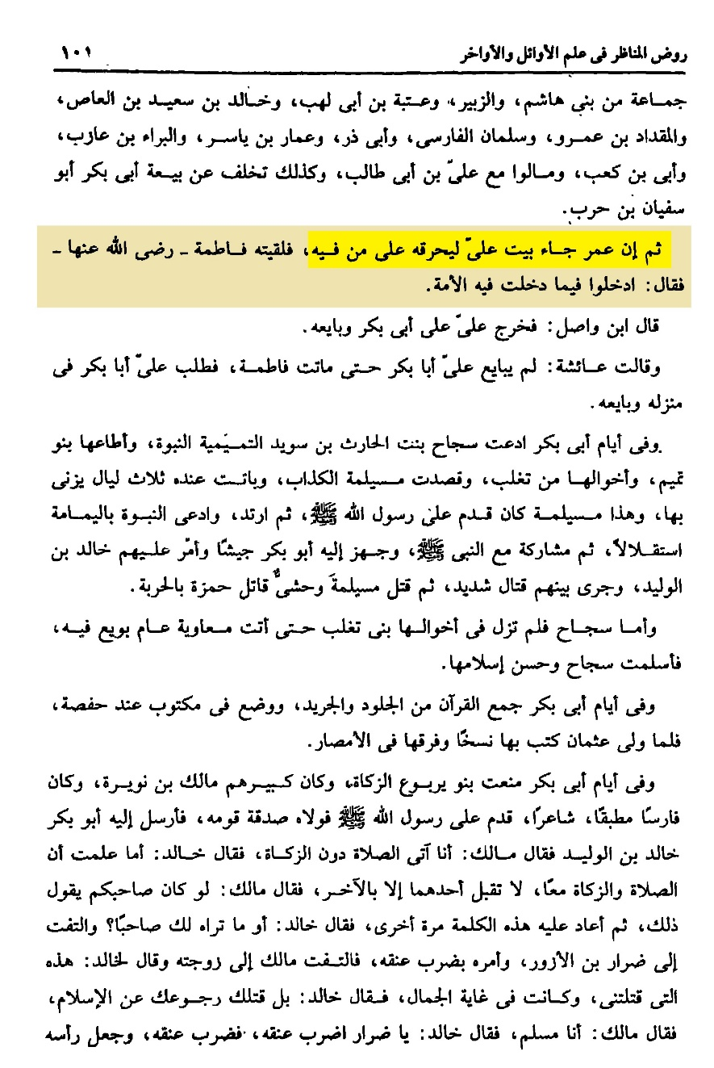
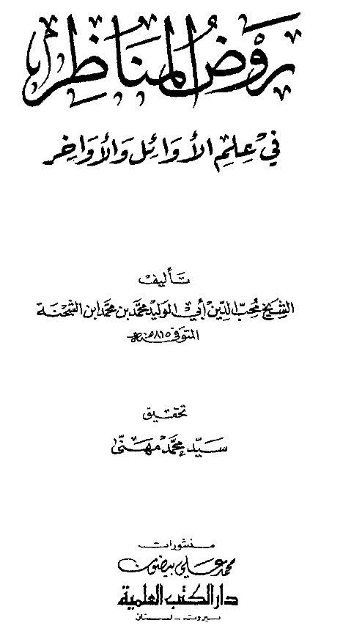
تهدید عمر به آتش زدن – ابن شحنه
عمر به خانه علي آمد تا آن را با كساني كه در آن بودند به آتش بكشد.
پس فاطمه او را ديد ؛ عمر به او گفت : در آن چيزي كه همه امت در آن وارد شدند ، وارد شويد.

Slide 13
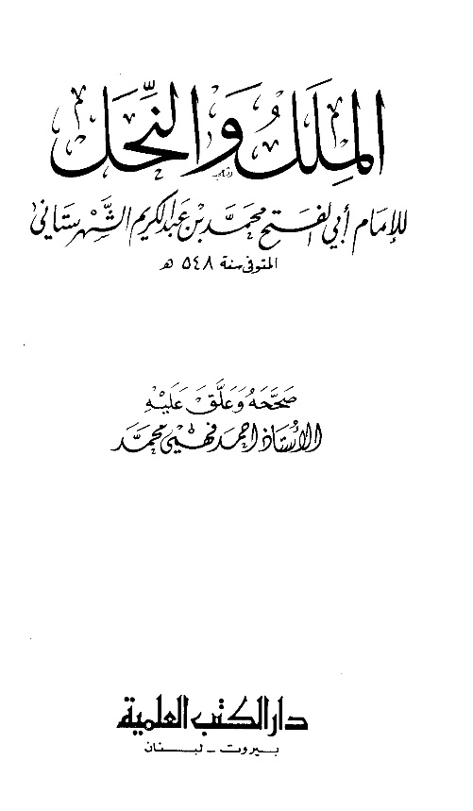
اعترافات برخی از علمای اهل تسنن-نظّام
نظّام معتزلی این چنین می گفت :
إن عمر ضرب بطن فاطمة يوم البيعة حتي القت الجنين من بطنها وكان يصيح احرقوا دارها بمن فيها وما كان في الدار غير علي وفاطمة والحسن والحسين
عمر در روز بيعت، شكم حضرت فاطمه (سلام الله عليها) را زد و او سقط جنين كرد؛ در حاليكه فرياد مي زد، «خانه فاطمه را با ساكنان آن بسوزانيد» و حال آنكه جز علي، فاطمه، حسن و حسين كسي ديگر در خانه نبود.

Slide 14
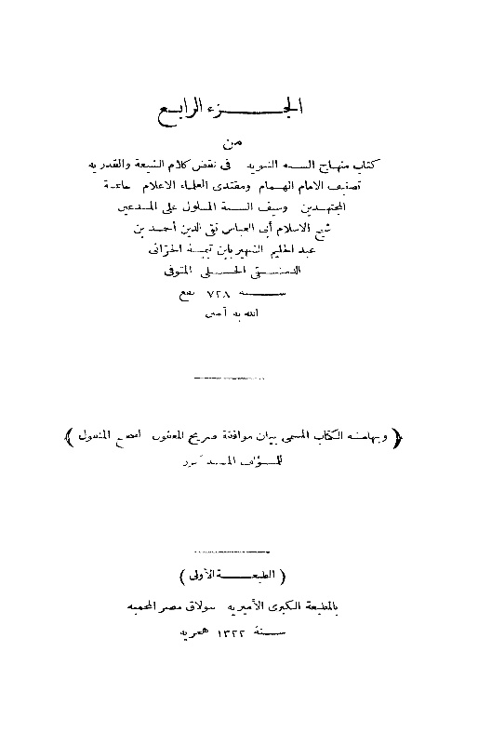
اعترافات برخی از علمای اهل تسنن-ابن تیمیه
ابن تيميه اين چنین معترف است :
وَغَايَةُ مَا يُقَالُ: إِنَّهُ كَبَسَ الْبَيْتَ لِيَنْظُرَ هَلْ فِيهِ شَيْءٌ مِنْ مَالِ اللَّهِ الَّذِي يُقَسِّمُهُ، وَأَنْ يُعْطِيَهُ لِمُسْتَحِقِّهِ
و نهایتاً در این زمینه گفته میشود که ابوبکر به زور وارد خانه شد تا ببیند که از اموال خدا که تقسیم کرده در آن خانه هست تا آنها را به مستحقانش بدهد.

Slide 15
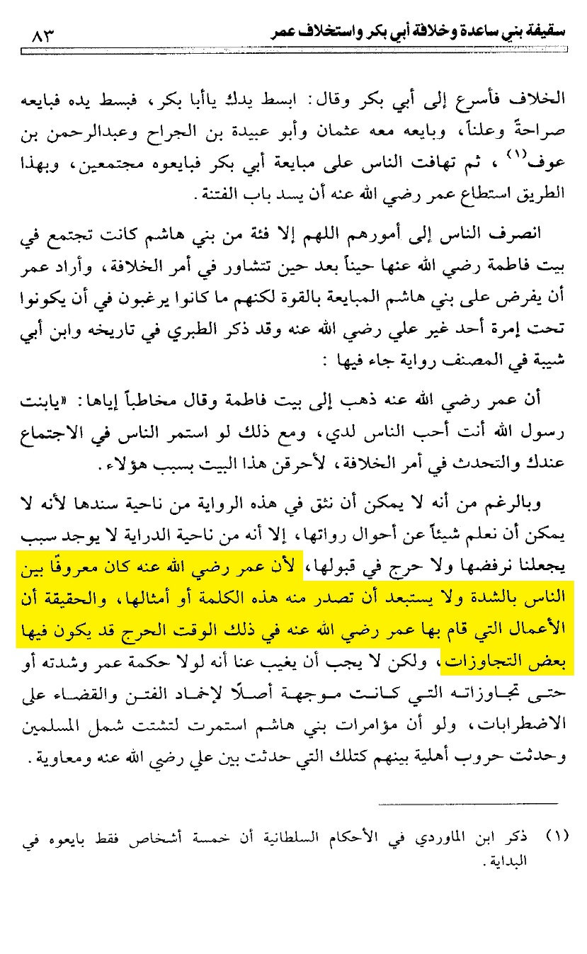
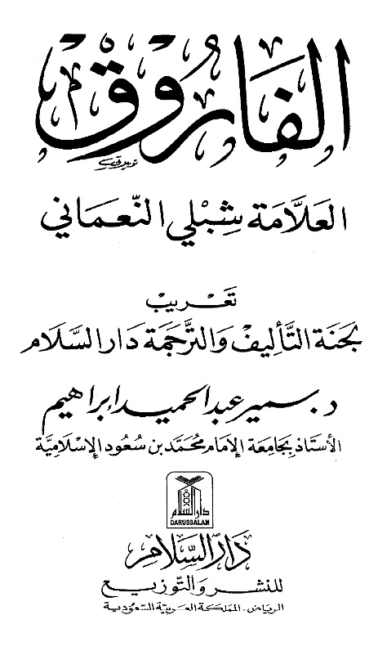
اعترافات برخی از علمای اهل تسنن-شبلي نعماني
علامه شبلي نعماني اين چنین معترف است :
عمر بن خطاب در میان مردم معروف به شدت و سخت گیری بوده و صدور چنین کلمات و امثال آن از وی اصلاً بعید نیست بلکه حقیقت این است کارهایی که عمر در آن وخامت اوضاع اقدام به انجام آنها کرد شامل برخی از تجاوزات نیز میشده .

Slide 16
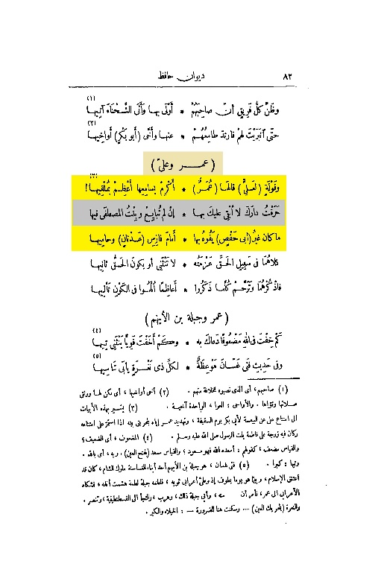
اعترافات برخی از علمای اهل تسنن-نقل در شعر
حافظ ابراهیم شاعر نام آور عرب در مدح عمر چنین شعر می سراید:
وقولة لعلي قالها عمر *** أكرم بسامعها أعظم بملقيها حرقت دارك لا أبقي عليك بها*** إن لم تبايع وبنت المصطفي فيها ما كــــــان غير أبـــي حفص بقــائلها*** أمـــــام فارس عـــــــدنان وحـــامـيها
گفتاري كه عمر آن را به علي (عليه السلام) گفت به چه شنونده بزرگواري و چه گوينده مهمي ؟! به او گفت : اگر بيعت نكني ، خانه ات را به آتش مي كشم و احدي را در آن باقي نمي گذارم؛ هر چند دختر پيامبر مصطفي در آن باشد . جز ابو حفص (عمر) كسي جرأت گفتن چنين سخني را در برابر شهسوار عدنان و مدافع وي نداشت .

Slide 17
و آخرین سخن ...
خدایا به حق صدیقه شهیده سلام الله علیها ، ظهور فرزندشان
مهدی علیه السلام را برسان.

